Slide 1
Dynamic Programming (동적 계획법)
이윤수

Slide 2
DP -> solve each subproblem by combining the solutions to subproblems
Divide and Conquer vs DP
Dif : solve each subproblem and saves its answer in a table

Slide 3
https://doorbw.tistory.com/28
최적해의 구조의 특징을 찾는다.
2. 최적해의 값을 재귀적으로 정의한다.
3. 최적해의 값을 일반적으로 상향식(bottom-up) 방법으로 계산한다.
4. 계산된 정보들로부터 최적해를 구성한다.
점화식을 세운다
저장방식을 생각한다.
구현 (top-down or bottom-up)

Slide 4
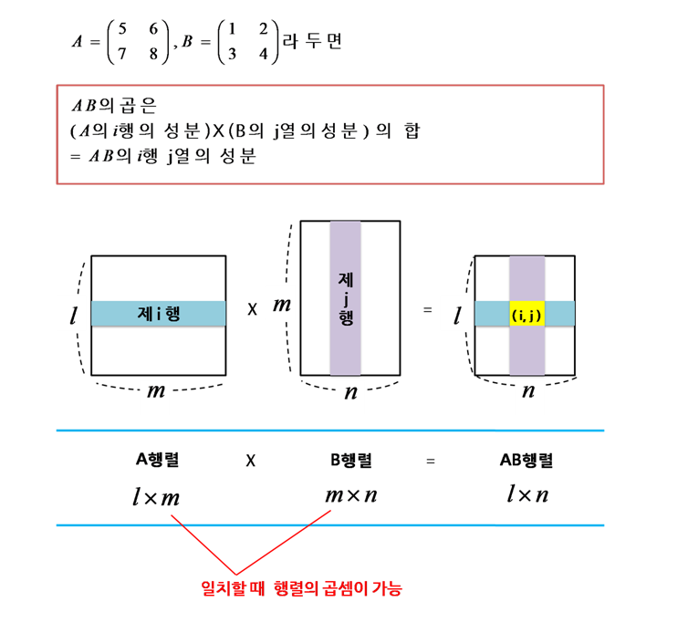
https://www.acmicpc.net/problem/11049
A
B
C
10 * 100
100 * 5
5 * 50
A * B * C
= A*(B*C)
= (A*B)*C
A*(B*C)
F = B*C -> 100*5*50 = 100*50
A*F -> 10*100*50 = 10*50
연산횟수 75000 결과 10*50
(A*B)*C
F = A*B -> 10*100*5 = 10*5
A*F -> 10*5*50 = 10*50
연산횟수 7500 결과 10*50

Slide 5
A
B
C
D
5* 4
4* 6
6 * 2
2 * 7
 | 1 | 2 | 3 | 4
1 | 0 | 120 | 88 | 158
2 |  | 0 | 48 | 104
3 |  |  | 0 | 84
4 |  |  |  | 0
P(1,4) -> A*B*C*D
P(1,4) = P(1,1) + P(2,4) + 각계산 = P(1,2) + P(3,4) + 각계산 = P(1,3) + P(4,4) + 각계산
P(2,4) = P(2,2) + P(3,4) + 각계산
= P(2,3) + P(4,4) + 각계산
P(1,2) = 5*4*6
P(2,3) = 4*6*2
P(3,4) = 6*2*7
P(1,3) = P(1,1) + P(2,3) + 5*4*2 = 88
P(1,3) = P(1,2) + P(3,3) + 5*6*2 = 180

Slide 6
https://www.acmicpc.net/source/14536641
M[ i , j] = 0 if i=j
{
min {m [ i , k] + m[k+1,j] + p(i-1)p(k)p(j) if i < j
i<=k<j
unsigned long int MatrixMul(int num, int * arr)
{
unsigned long int Marr[num][num];
unsigned long int tmp=-1;
for(int l=0;l<num;l++)
{
Marr[l][l] = 0;
}
for(int i =0;i<num-1;i++)
{
int j =0;
for(int m=i+1;m<num;m++,j++)
{
tmp = -1;
for(int k =j;k<j+i+1;k++)
{
if(tmp == -1)
tmp = Marr[j][k]+Marr[k+1][m]+arr[j]*arr[k+1]*arr[m+1];
else
tmp= min(tmp,Marr[j][k]+Marr[k+1][m]+arr[j]*arr[k+1]*arr[m+1]);
}
Marr[j][m] = tmp;
}
}
return Marr[0][num-1];
}

Slide 7
점화식을 세운다
저장방식을 생각한다.
구현 (top-down or bottom-up)
추가로 공부 해볼만 할것들
LCS(https://www.acmicpc.net/problem/9251)
KnapSack문제(배낭여행문제)
(https://www.acmicpc.net/problem/12865)
3. DP역추적(테크닉)
(https://www.acmicpc.net/problem/14002)

Slide 8
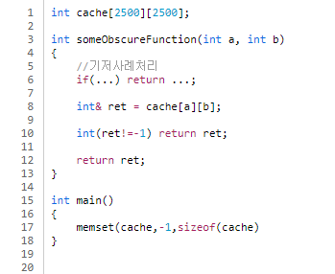
Top-bottom 종만식 비기
기저 사례는 항상 제일 먼저 처리
Cache는 -1로 초기화
Ret은 참조형 변수로 -> 다차원일때 인덱스 순서 바꿔쓰는 실수 줄여줌
Memset 은 0, -1로만 채운다는 사실 기억

Slide 9
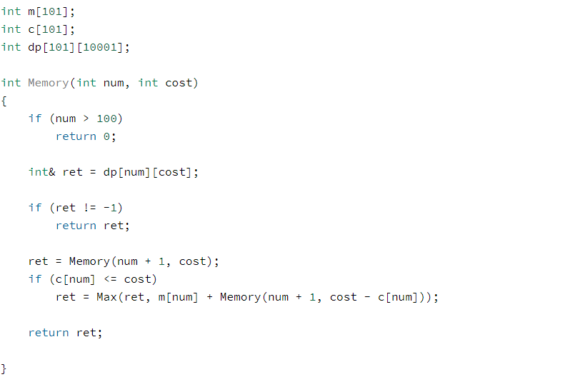
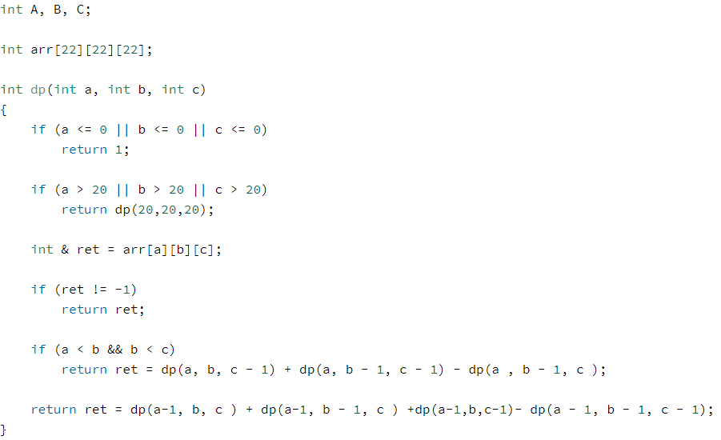
예시요
https://www.acmicpc.net/problem/7579
https://www.acmicpc.net/problem/9184

Slide 10
끝없는 DP의 발악 : 비트마스크
대표문제 : TSP(외판원순회)
https://www.acmicpc.net/problem/2098
이 사람이 설명을 잘해놨으니 참고해서 봐봅시다
https://hsp1116.tistory.com/40

